Slide 1
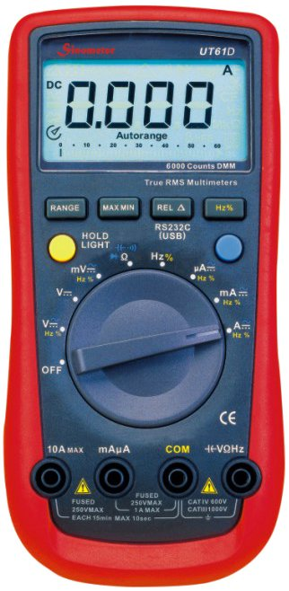

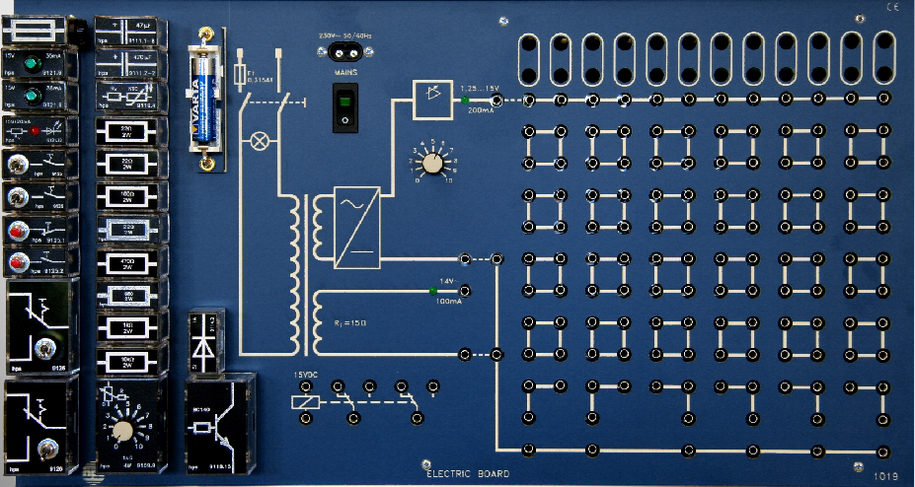
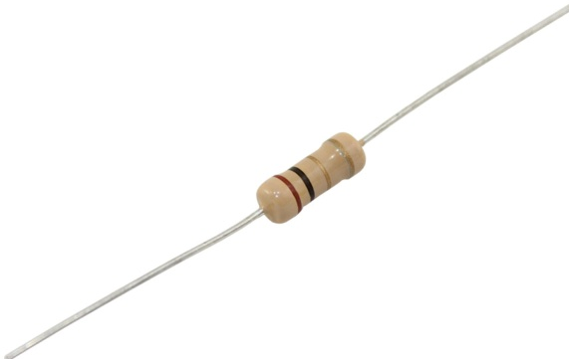
Messübungen Kfz-Elektrik
Messübungen Kfz-Elektrik
Giesler, BBS Winsen (Luhe)

Slide 2
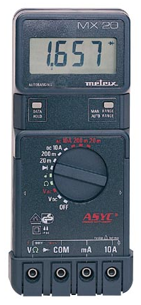
Digitale Multimeter an der BBS Winsen
2
2
DC Gleichstrom
1
COM in die Massebuchse
3
max. 300 mA
Arbeitsheft S. 101

Slide 3
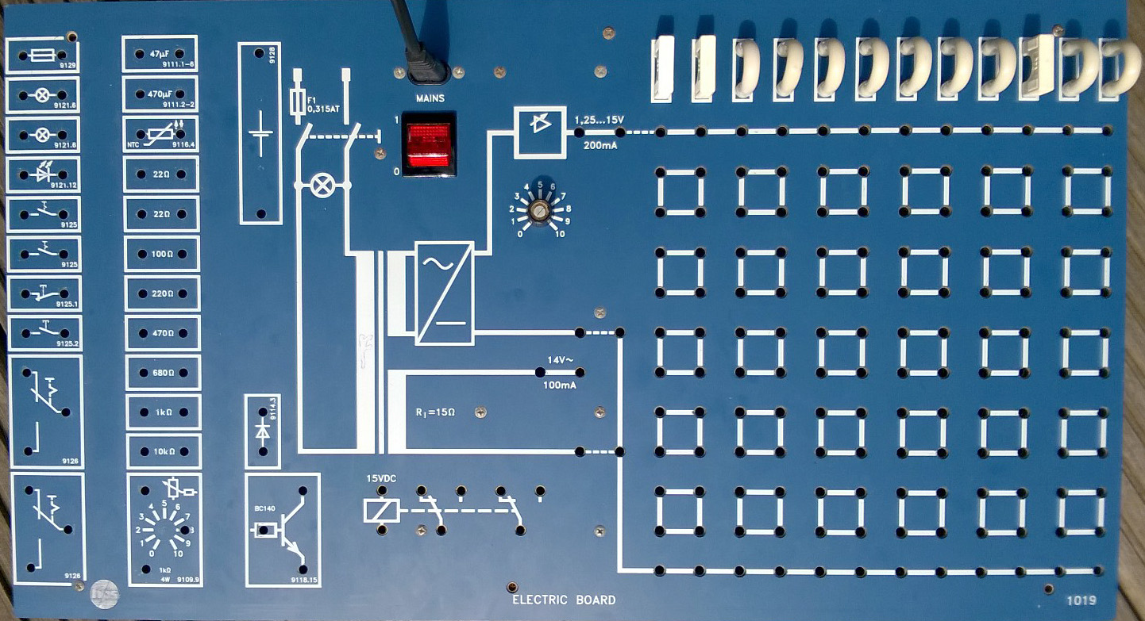
1. Übung: Orientierung auf dem Steckbrett
unbestücktes Steckbrett

Slide 4
1. Übung: Orientierung auf dem „Steckbrett“
1
Netzkabel
Steckbrücken
6
„Batterie Plus“ Klemme 30
2
3
Netzschalter
5
8
Spannungsregler
steckbare Bauelemente
7
4
„Batterie Minus“ Klemme 31
Steckfelder
4
Steckbrett = Steckplatine = Experimentierplatte = Electric Board

Slide 5
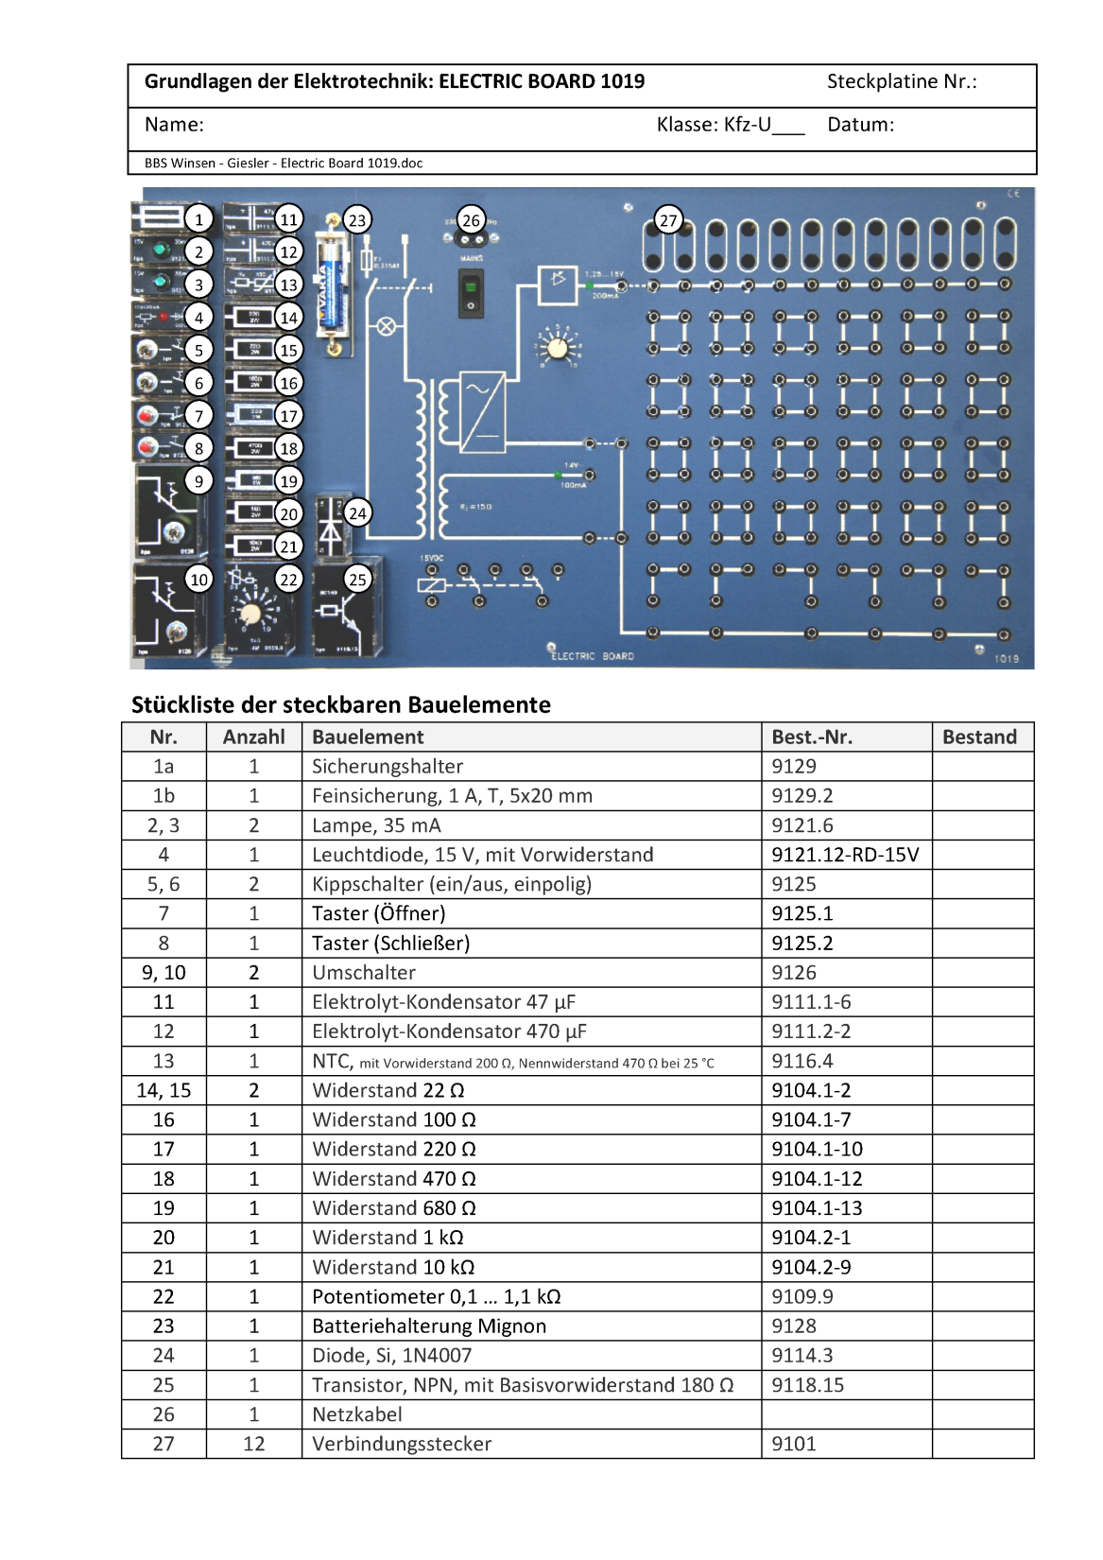
1. Übung: Orientierung auf dem Steckbrett
Steckbrett

Slide 6
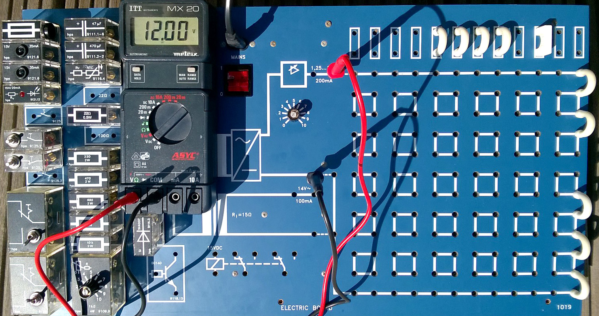
2. Übung: Spannung messen und einstellen
„Batterie Plus“ Klemme 30
„Batterie Minus“ Klemme 31
Einstellen der Bordspannung

Slide 7

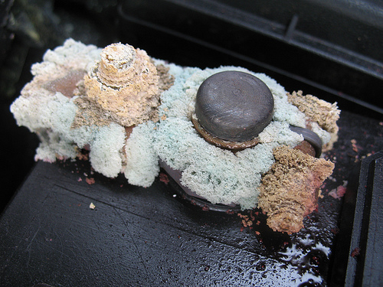
Batterie Plus
Klemme 30
+
-
Batterie Minus
Klemme 31
Masse, COM, GND
Batteriepole

Slide 8
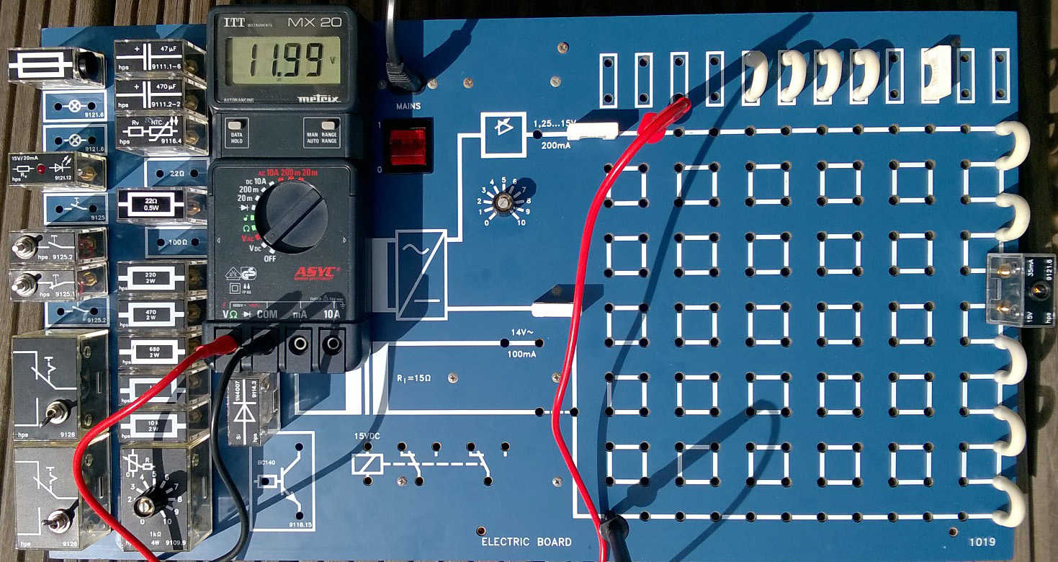
3. Übung: einfacher Stromkreis
eine Glühlampe als Verbraucher

Slide 9
4. Übung:
Parallelschaltung von Verbrauchern
Verwende den Aufbau aus der letzten Übung (Stromkreis mit einer Glühlampe.
Schließe eine Leuchtdiode als 2. Verbraucher parallel zur Glühlampe.
Ändert sich die Spannung bzw. die Helligkeit der Glühlampe?
Erkläre deine Beobachtungen.
Parallelschaltung von Verbrauchern

Slide 10
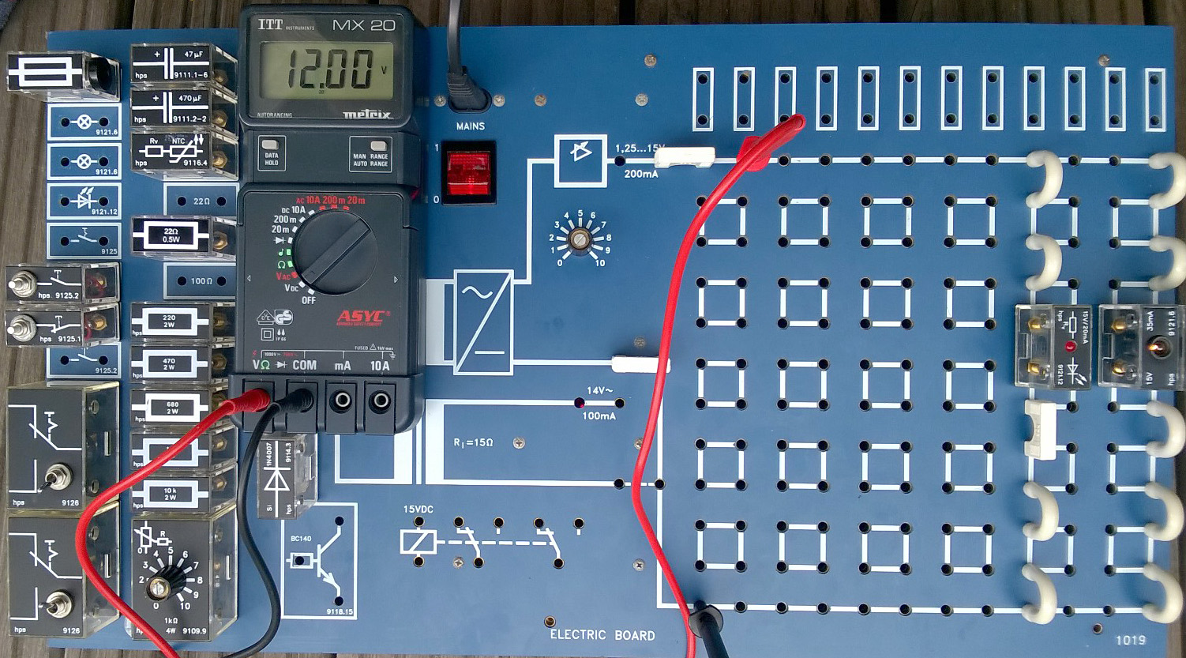
4. Übung:
Parallelschaltung von Verbrauchern
Lösung

Slide 11
5. Übung: Stromstärke messen
Verwende den Aufbau aus der letzten Übung (Stromkreis mit nur einer Glühlampe.
Wie schließt Du das Multimeter als Amperemeter an, um die Stromstärke messen zu können?
Messwert?
Ersetze die Glühlampe durch die 2. Lampe, welche Stromstärke ergibt sich?
Welche Gesamtstromstärke erwartest Du bei der Parallelschaltung beider Glühlampen? Überprüfe Deine Vorhersage durch entsprechende Messung.
Fasse zusammen: Wie lässt sich die Gesamtstromstärke bei der Parallelschaltung von elektrischen Verbrauchern berechnen?
Parallelschaltung von Verbrauchern

Slide 12
5. Übung: Stromstärke messen
Verwende den Aufbau aus der letzten Übung (Stromkreis mit nur einer Glühlampe.
Wie schließt Du das Multimeter als Amperemeter an, um die Stromstärke messen zu können? Ein Amperemeter wird in Reihe geschaltet, das heißt, dass der Stromkreis an beliebiger Stelle unterbrochen wird und durch das Amperemeter wieder geschlossen wird.
Messwert? Beispielsweise: I₁ = 32 mA
Ersetze die Glühlampe durch die 2. Lampe, welche Stromstärke ergibt sich? In etwa der gleiche Wert, z. B. I₂ = 36 mA
Welche Gesamtstromstärke erwartest Du bei der Parallelschaltung beider Glühlampen? Überprüfe Deine Vorhersage durch entsprechende Messung. I_{ges} = 68 mA
Fasse zusammen: Wie lässt sich die Gesamtstromstärke bei der Parallel-schaltung von elektrischen Verbrauchern berechnen? I_{ges} = I₁ + I₂ + …
A
Antworten

Slide 13
6. Übung: „Zwischenprüfung“
Verwende den Aufbau aus der letzten Übung (Stromkreis mit Glühlampe).
Schalte beide Glühlampen in einem Leitungsstrang parallel und hierzu in einem 2. Leitungsstrang die LED parallel.
Wie schließt Du das Amperemeter an, um a) die Gesamtstromstärke I_{ges} und b) die Teilstromstärken I₁ und I₂ in den beiden Leitungssträngen messen zu können?
Messwerte?
Parallelschaltung von Verbrauchern

Slide 14
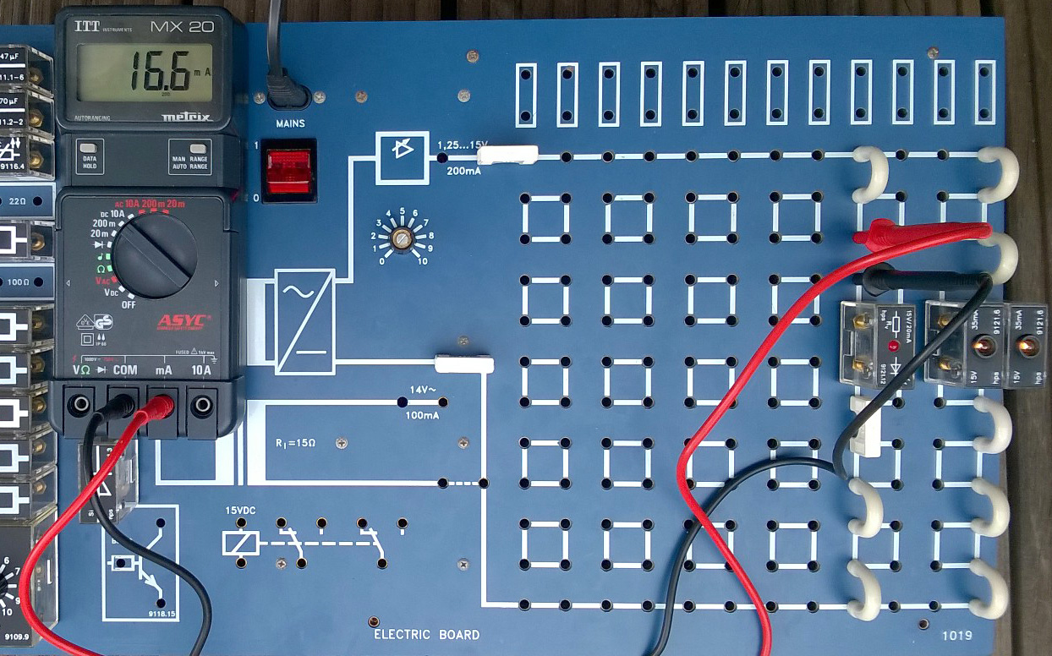
Teilstrom(stärke) der Diode

Slide 15
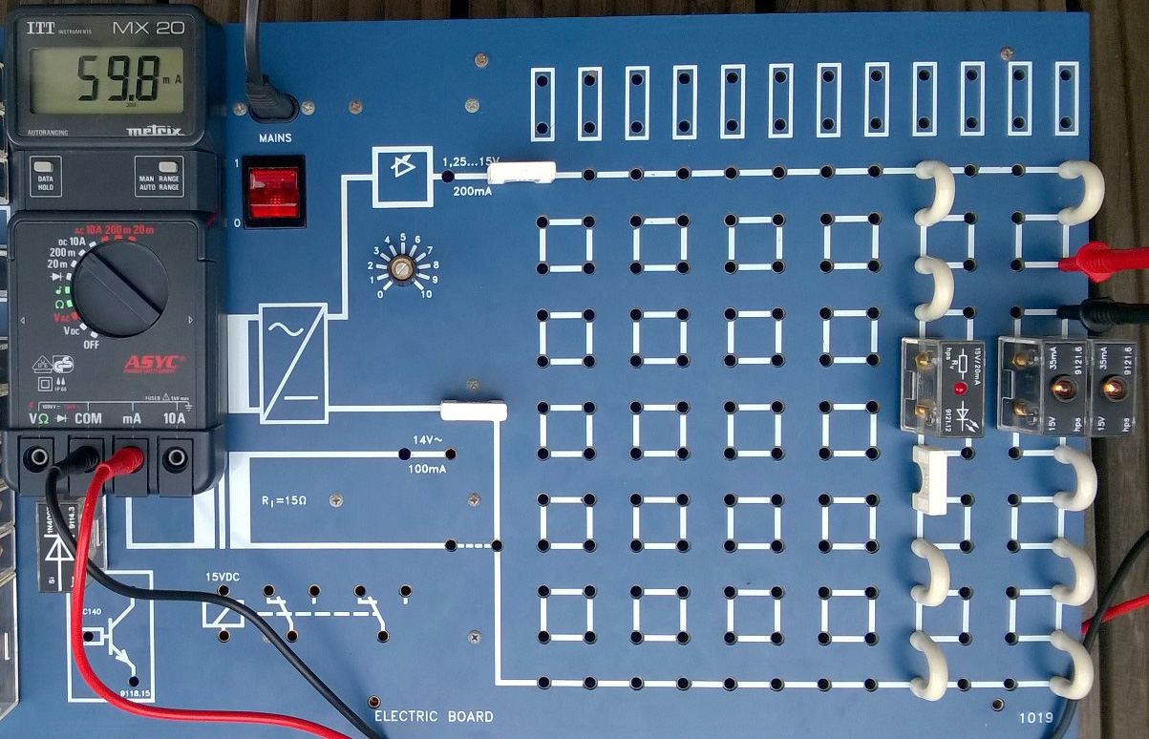
Teilstrom(stärke) der Glühlampen

Slide 16
7. Übung: Beleuchtungsanlage
Arbeitsheft Seite 107, Aufgabe 1 (Schaltplan)
Bearbeite die Teilaufgaben a, b, c im Arbeitsheft.
Bearbeite Aufgaben d und e mit folgenden Änderungen: alle Lampen E11…E14 aus Steckbrett-Sortiment (Nr. 3 und 4), statt der Sicherungen F18 und F19 Kippschalter (Nr. 5 und 6) verwenden.
Aufgaben f und g: Notiere alle Stromstärken I in mA und berechne die Leistung einer Glühlampe in mW.
Teilstrom(stärke) der Glühlampen

Slide 17
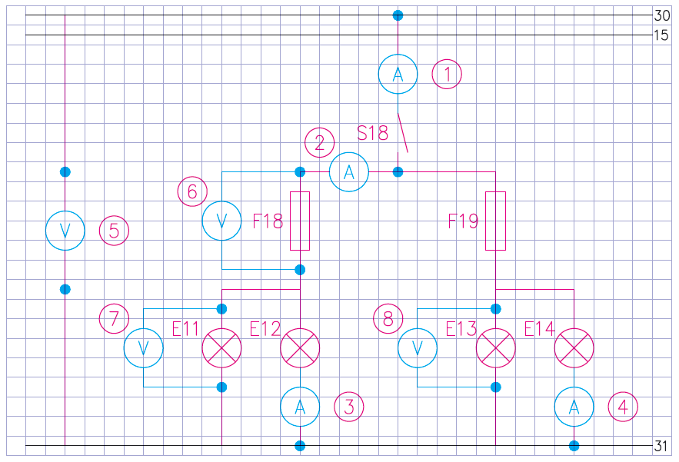
7. Übung: Beleuchtungsanlage
Schaltplan

Slide 18
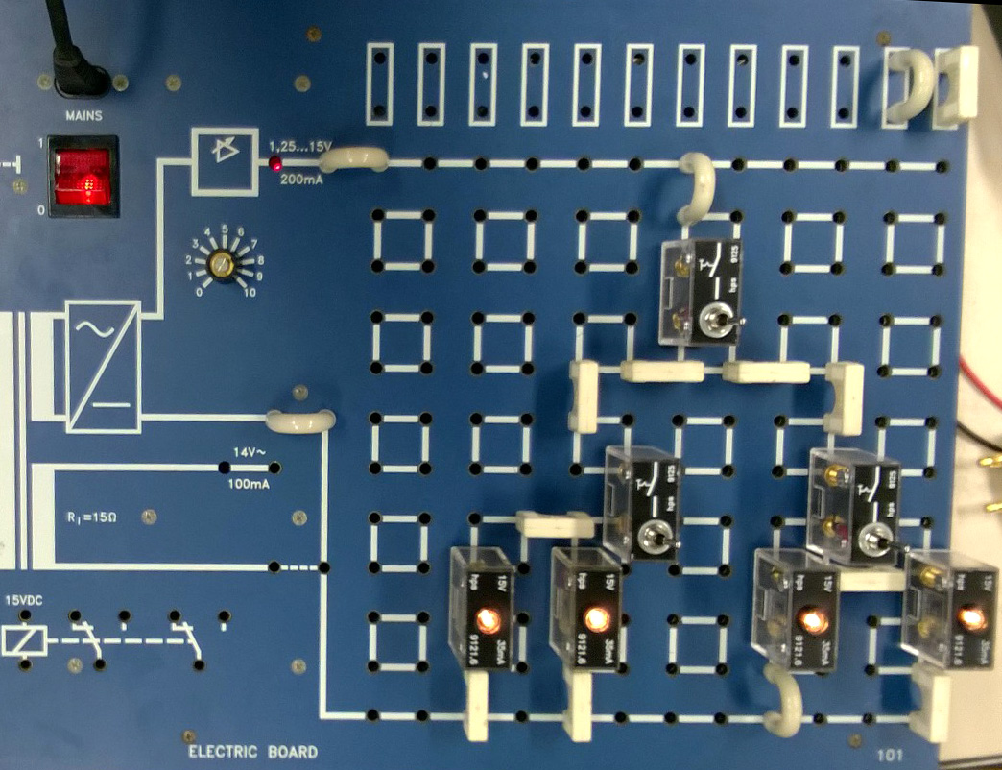
7. Übung: Beleuchtungsanlage
Schaltung

Slide 19
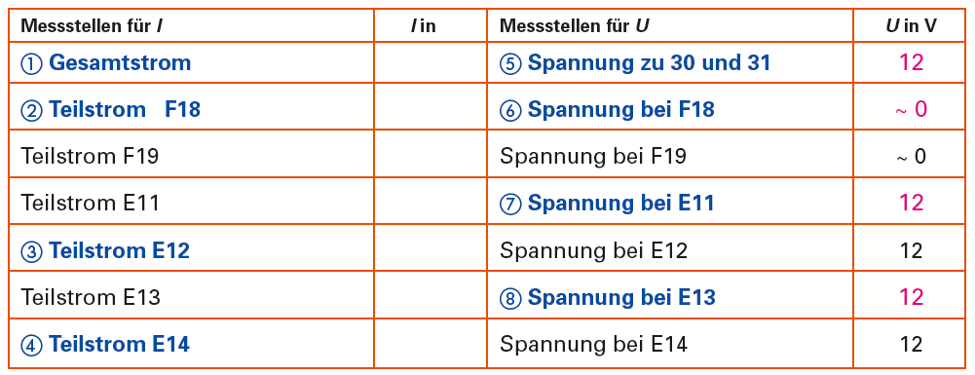
7. Übung: Beleuchtungsanlage
mA
140
70
70
35
35
35
35
Schaltplan

Slide 20
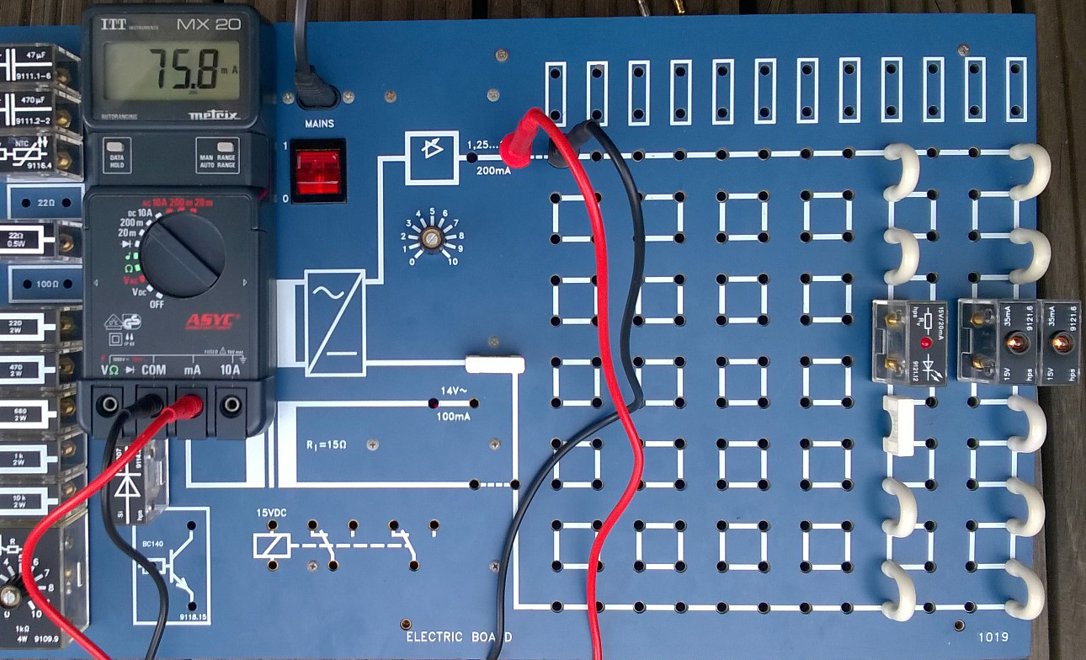
Die Gesamtstromstärke ist die Summe aller Einzelströme.
Gesamtstromstärke

Slide 21
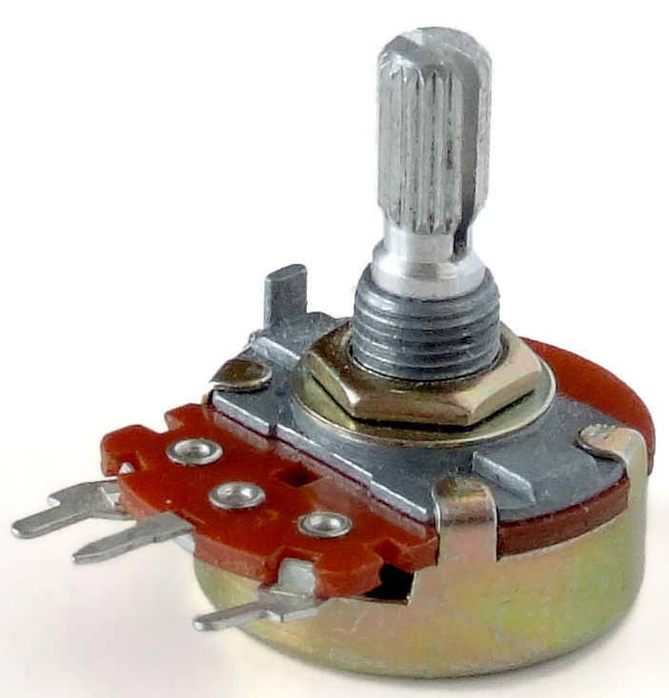
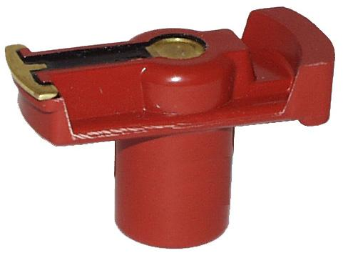
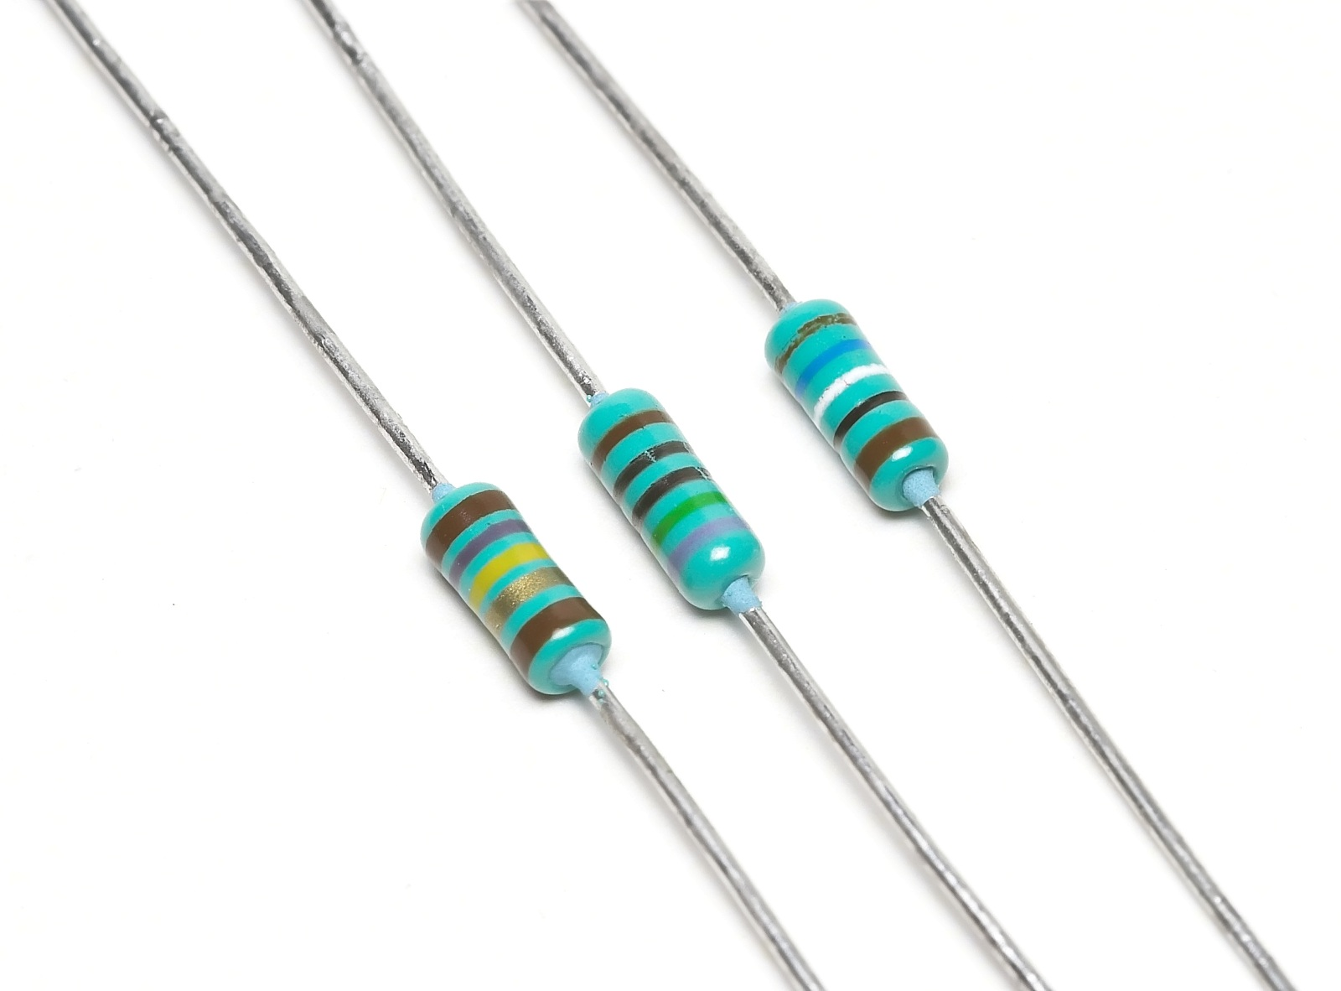
Messen von Widerständen
Ω
Arbeitsheft S. 102

Slide 22
7. Übung: Widerstand messen und berechnen
Schalte zwei Widerstände mit jeweils 220 Ω auf dem Steckbrett in Reihe.
Schließe das Multimeter als Ohmmeter an und messe den Gesamtwiderstand.
Fasse zusammen: Wie lässt sich der Gesamtwiderstand bei der Reihenschaltung von Widerständen berechnen?
Reihenschaltung von Widerständen

Slide 23
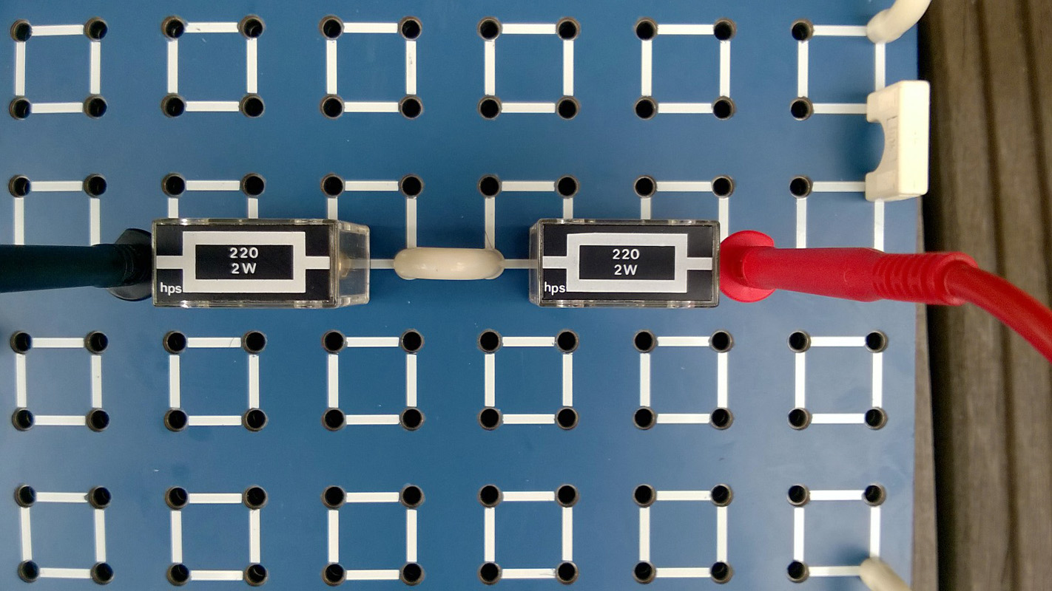
7. Übung: Widerstand messen und berechnen
Reihenschaltung von Widerständen

Slide 24
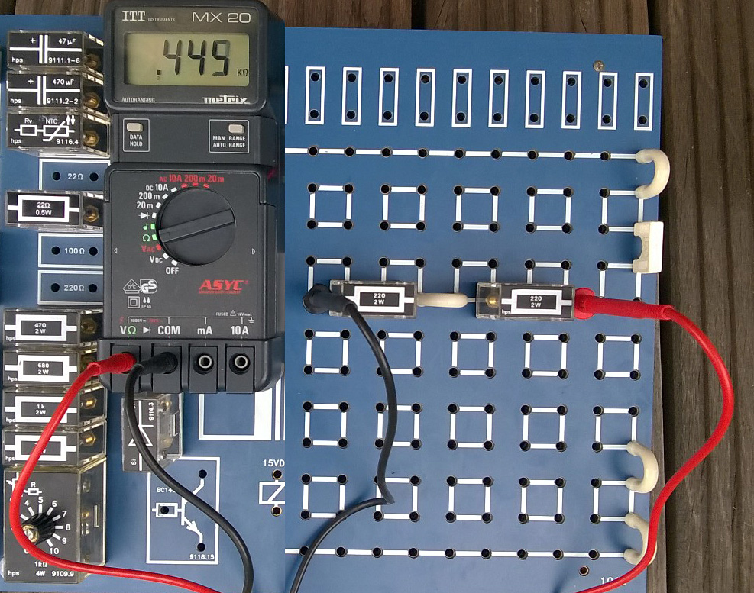
Der Gesamtwiderstand ist die Summe aller Einzelwiderstände.
Reihenschaltung von Widerständen

Slide 25
8. Übung: Widerstand messen und berechnen
Schalte zwei Widerstände mit jeweils 220 Ω auf dem Steckbrett parallel.
Schließe das Multimeter als Ohmmeter an und messe den Gesamtwiderstand.
Fasse zusammen: Wie lässt sich der Gesamtwiderstand bei der Parallelschaltung von Widerständen berechnen?
Parallelschaltung von Widerständen

Slide 26
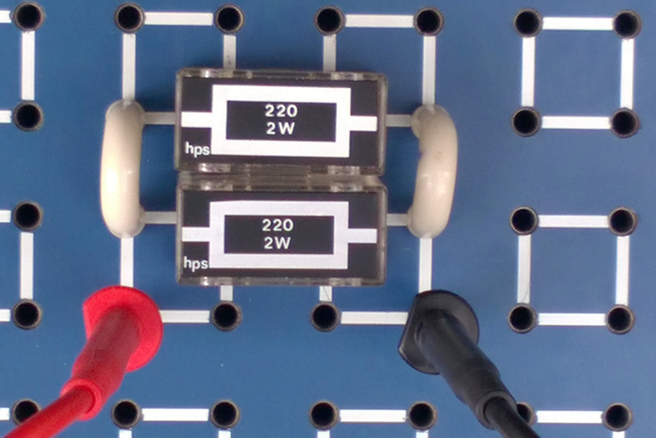
8. Übung: Widerstand messen und berechnen
Schalte zwei Widerstände mit jeweils 220 Ω auf dem Steckbrett parallel.
Parallelschaltung von Widerständen

Slide 27
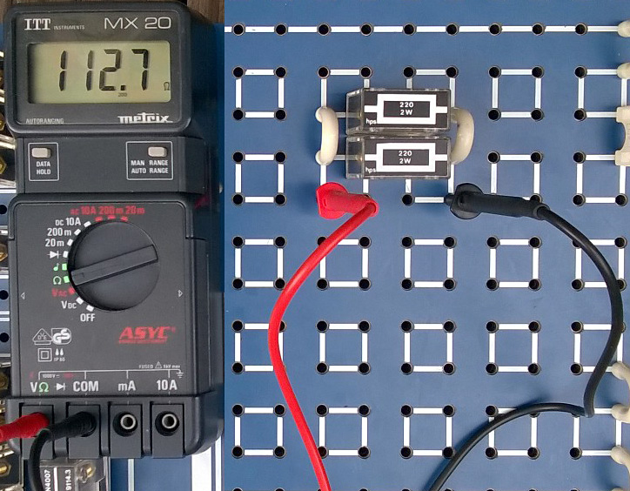
8. Übung: Widerstand messen und berechnen
Der Gesamtwiderstand ist kleiner als der kleinste Einzelwiderstand.
Parallelschaltung von Widerständen

Slide 28
9. Übung: Widerstand messen und berechnen
Schalte zwei Widerstände (R₁ = 22 Ω, R₂ = 220 Ω) auf dem Steckbrett in Reihe und hierzu einen dritten Widerstand (R₃ = 220 Ω) parallel.
Messe den Gesamtwiderstand.
Fasse zusammen: Wie lässt sich der Gesamtwiderstand bei der Gemischtschaltung von Widerständen (Widerstandsnetzwerk) berechnen?
Widerstandsnetzwerk

Slide 29
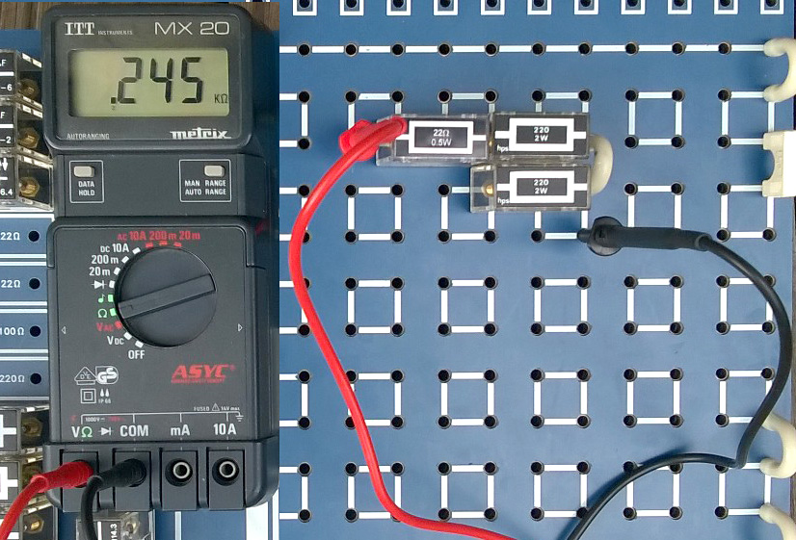
9. Übung: Widerstandsnetzwerk
gemischte Schaltung von Widerständen

Slide 30
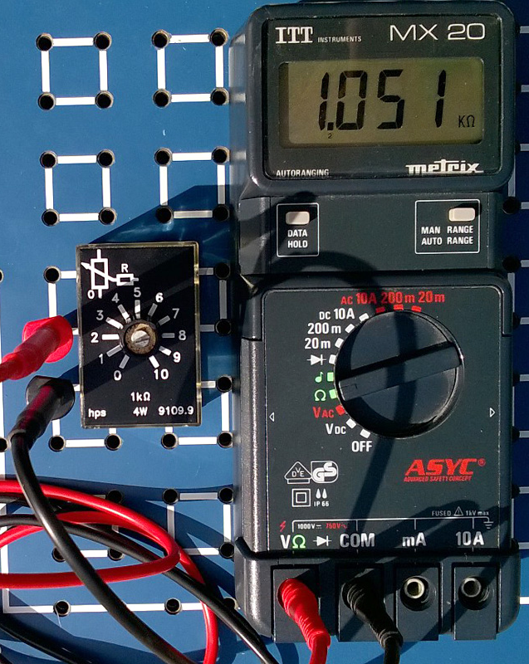
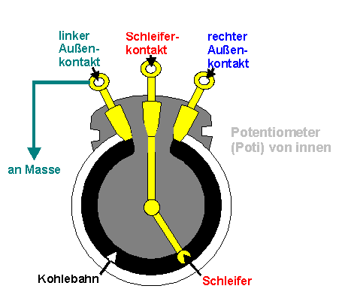
10. Übung: Potentiometer
einstellbarer Widerstand: Potentiometer

Slide 31
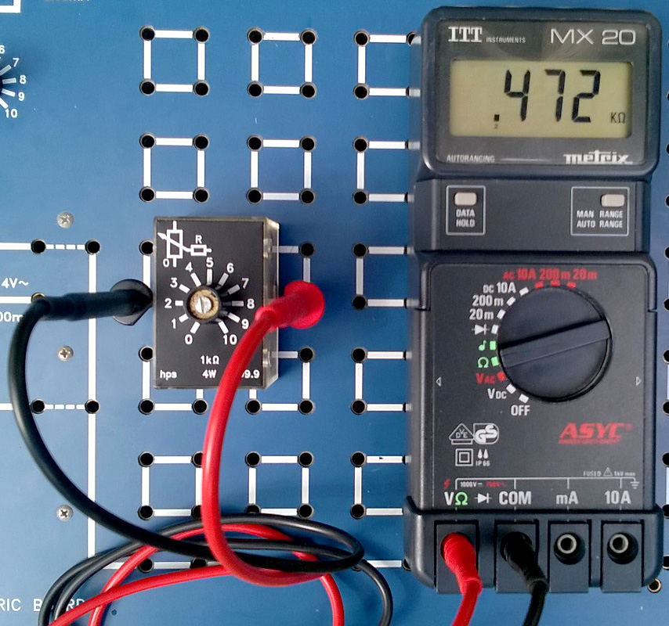
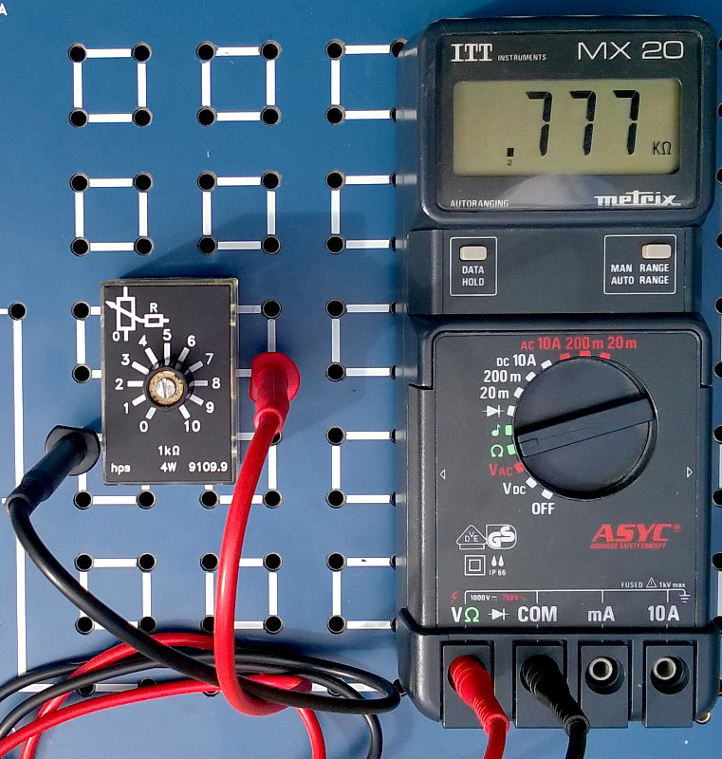
10. Übung: Potentiometer

Slide 32
11. Übung: Spannungsteiler
Schalte zwei Verbraucher (LED, Glühlampe) auf dem Steckbrett in Reihe und lege eine Spannung von 12 Volt an.
Messe die Teilspannungen: a) parallel zur Diode, b) parallel zur Glühlampe.
Fasse zusammen: Wie lassen sich die Teilspannungen bei der Reihenschaltung von Widerständen (bzw. Verbrauchern) berechnen?
Spannungsteiler

Slide 33
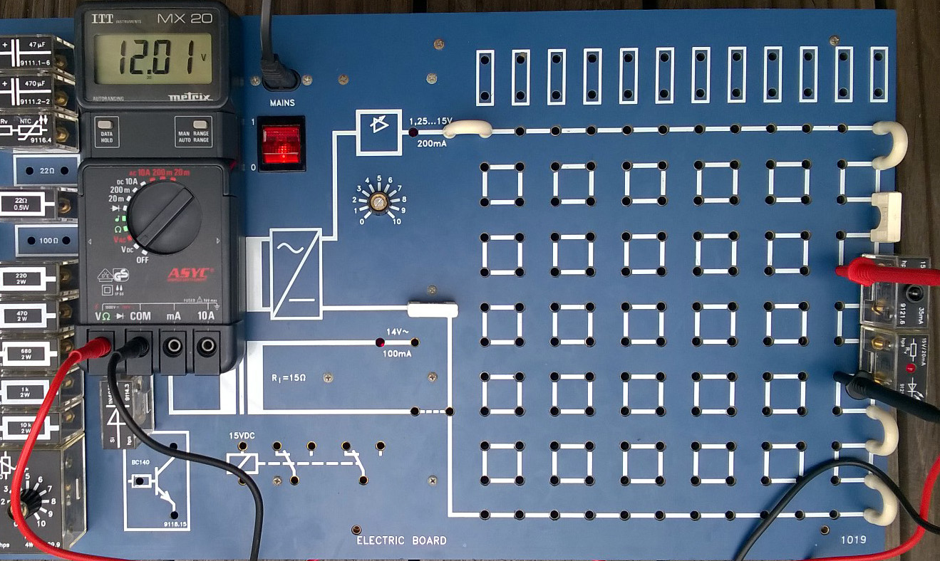
11. Übung: Spannungsteiler
2 Verbraucher in Reihe geschaltet

Slide 34
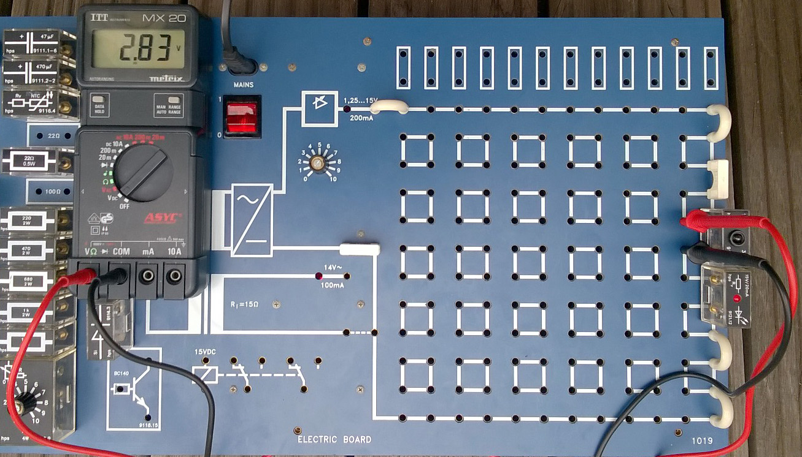
11. Übung: Spannungsteiler
Teilspannung an der Glühlampe

Slide 35
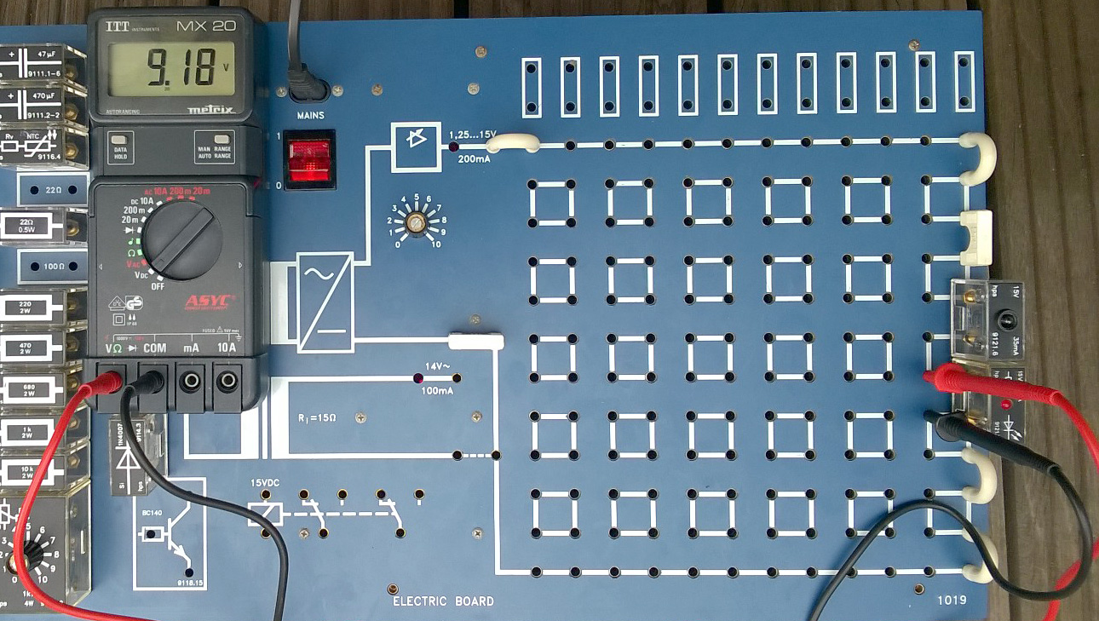
11. Übung: Spannungsteiler
Teilspannung an der Diode

Slide 36
11. Übung: Spannungsteiler
Schalte zwei Verbraucher (LED, Glühlampe) auf dem Steckbrett in Reihe und lege eine Spannung von 12 Volt an.
Messe die Teilspannungen: a) parallel zur Diode, b) parallel zur Glühlampe.
Fasse zusammen: Wie lassen sich die Teilspannungen bei der Reihenschaltung von Widerständen (bzw. Verbrauchern) berechnen?
Antworten

Slide 37
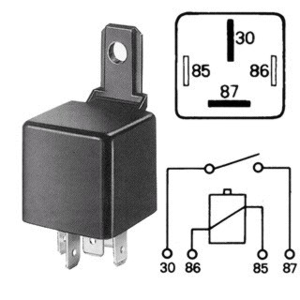
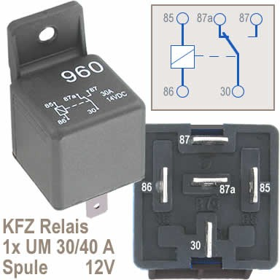
Relais
Schließer Öffner Wechsler

Slide 38
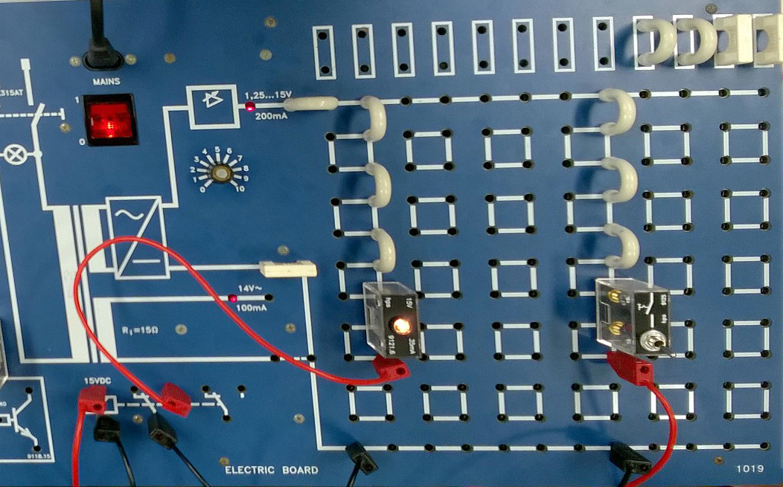
Relais
Arbeitsheft S.

